Slide 1
《计算机系统与网络安全技术》
期末复习题

Slide 2
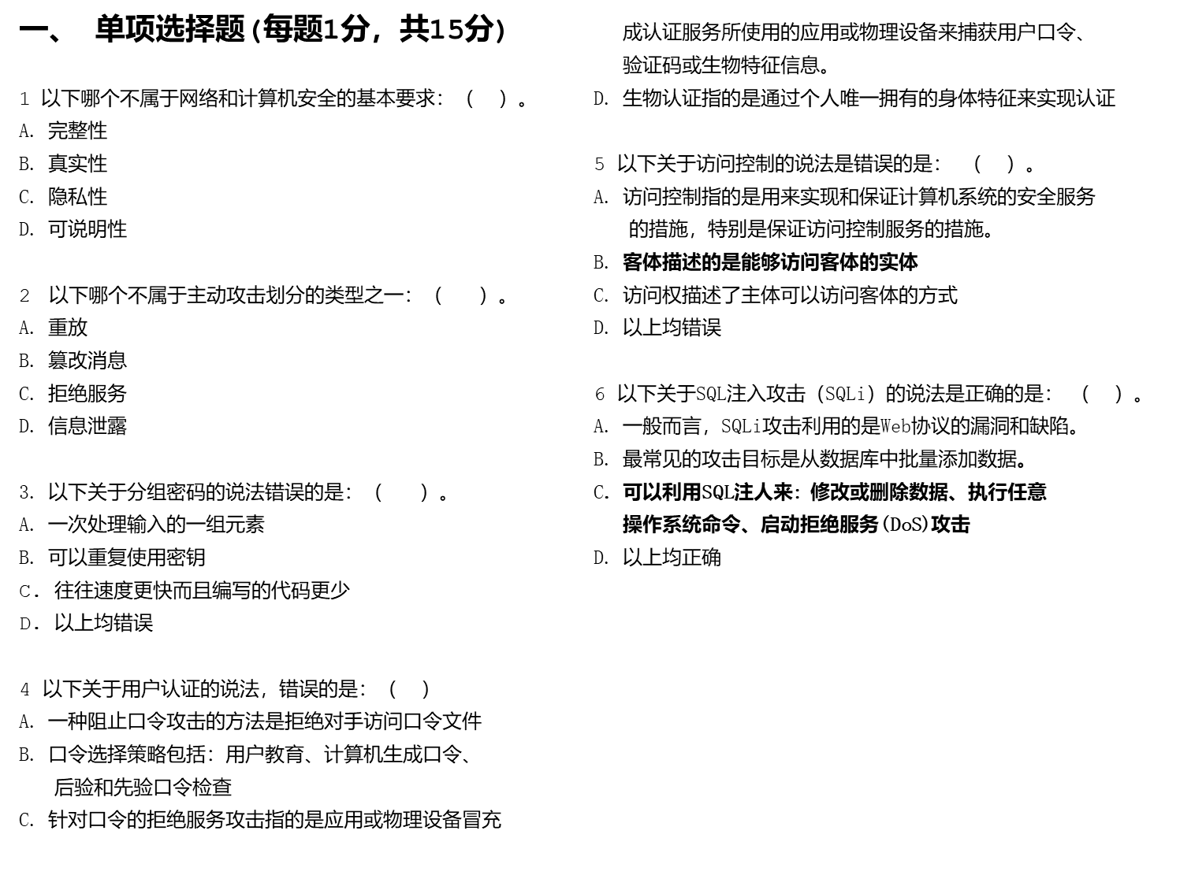

Slide 3
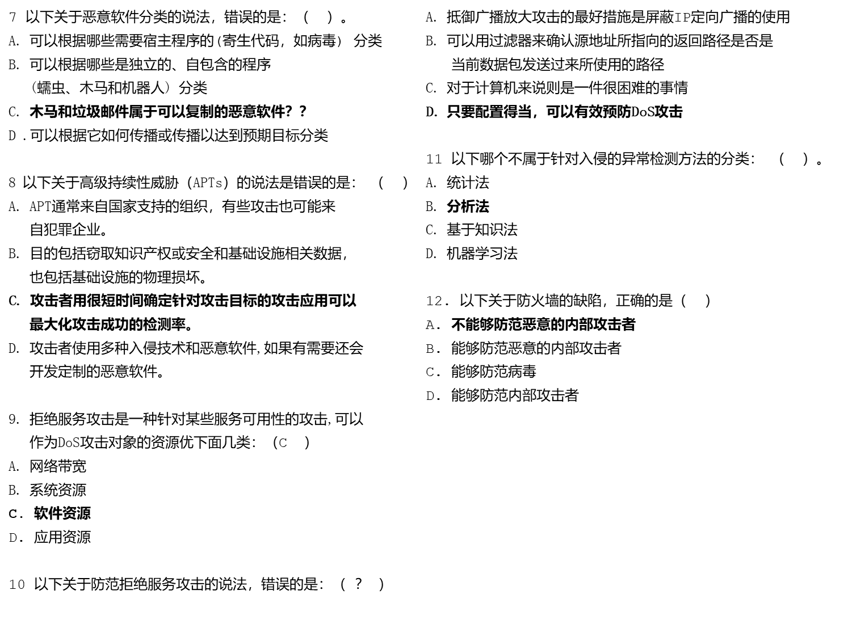

Slide 4
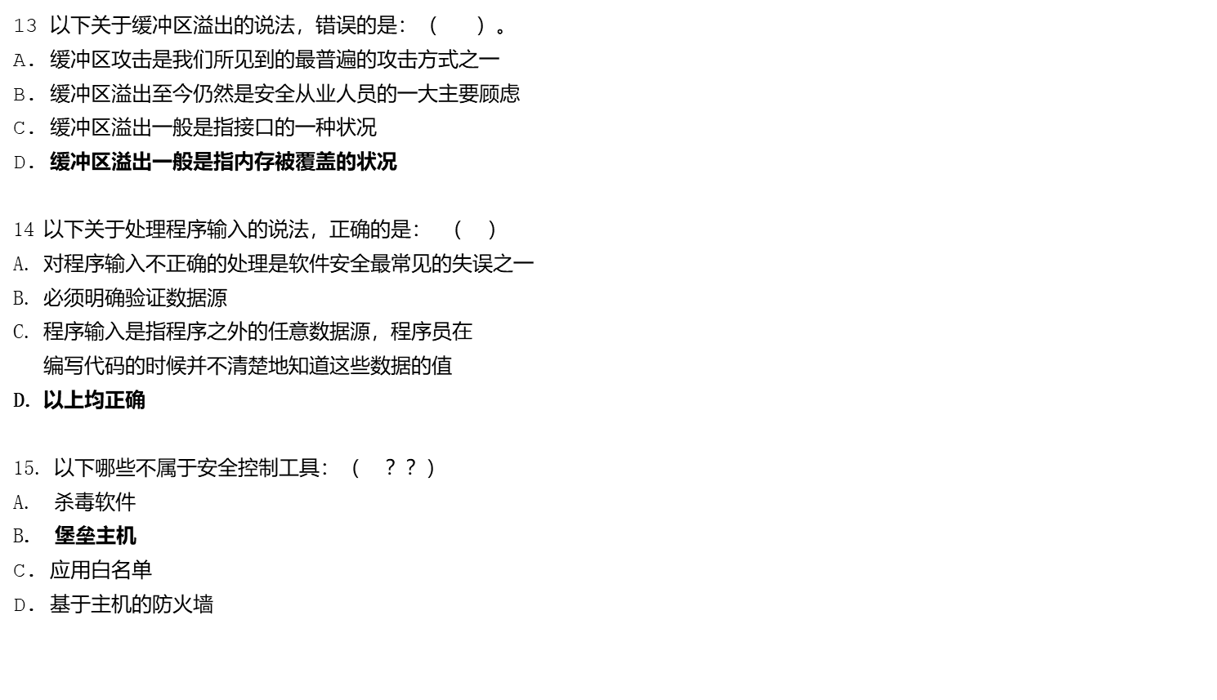
答案：1.C 2.D 3.C 4.C
5.B 6.C
答案：7.C 8.C 9.C 10.D 11.B 12.A
答案：13.D 14.D 15.B

Slide 5
二、 填空题(每题1分，共20分)
16.可以通过安装和配置额外的安全工具，进一步提高操作系统的安全性，包括安装：
（杀毒软件 ）、（基于主机的防火墙 ）、（IDS或IPS软件 ）、应用白名单 。
17.云计算主要有四种模型：（公有云）、（私有云）、（社区云）、混合云。
18.从广义上讲，威胁是任何可能阻碍或阻止资产提供适当级别的关键安全服务的内容
这些关键安全服务包括：（ 保密性）、 （完整性 ）、 可用性、可核查性、真实性、可靠性。
19.高级加密标准（AES）的核心加密思想主要是：（行位移变换）、（列混淆变换
）、（轮密钥加变换）。
20．（关系数据库）的基本构件是数据表。数据表类似于电子表格，由行和列组成。每列包含某种类型的数据。每行包含这些列的一组指定值。理想情况下，表中至少存在一列，其值是（唯一）的，作为指定项的标识符。

Slide 6
21. SQLi攻击的方法通常是在（SQL）语句中提前终止文本串，随后附加新的命令。
22.（安全入侵）指的是未经授权绕过系统安全机制的行为。（入侵检测）指的是一种硬件或软件功能，该功能用于收集和分析计算机或网络中各个区域的信息，以识别可能的安全入侵。
23.用于用户身份认证的方法一般有四种:（个人所知道的信息）、 （个人所持有的物品（令牌））、 （个人的生理特征（静态生物特征））、（个人的行为特征（动态生物特征）） 。

Slide 7
三、 简答题(共5大题，共25分)
24 解释以下口令是否合适（5分）
（1）YZ675
（2）nait3
（3）Chengdu
（4）13579
（5）hu2011

Slide 8
25
（1）解释什么是自主访问控制 (DAC)、强制访问控制 (MAC)（2分）
（2）解释主体、客体和访问权的含义。（3分）

Slide 9
26.
（1）解释下列术语:数据库、数据库管理系统和查询语言。（2分）
（2）数据库加密的缺点是什么?（3分）

Slide 10
27. 什么是路过式下载?（2分）它如何传播蠕虫?（3分）

Slide 11
28. 哪些类型的资源被DoS攻击作为攻击目标? （2分）
洪泛攻击的目标是什么?（3分）

Slide 12
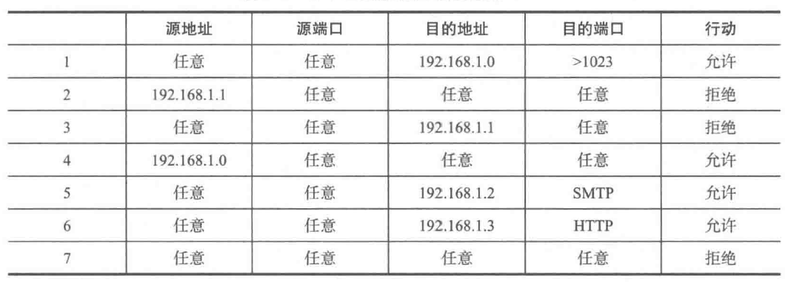
四、 应用题(共4大题，共40分)
29. （10分）表中显示了对于一个IP地址从192.168.1.0到192.168.1.254的虚拟网络的包过滤防火墙规则集的一个样本。
（1）典型的包过滤防火墙使用了什么信息?（3分）
（2）描述规则1和3的作用。（2分）
（3）描述规则2和3的作用，并作区分。（2分）
（4）描述规则5-7的作用，并作区分。（3分）

Slide 13
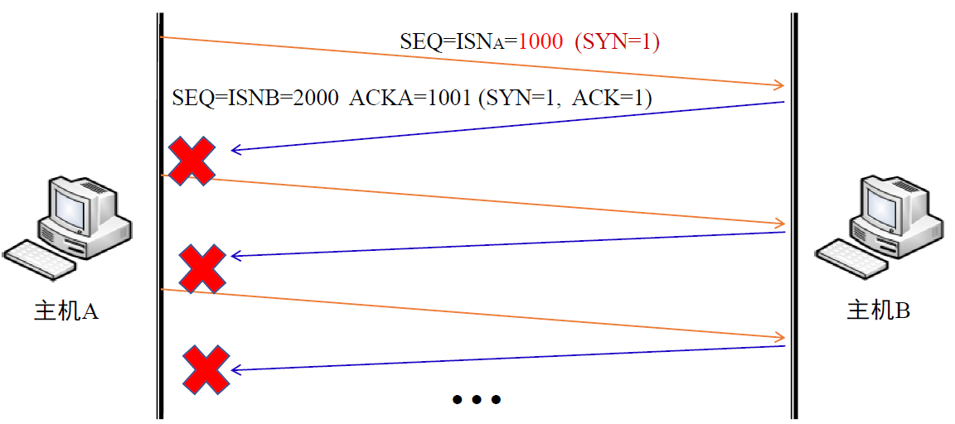
30. （10分）在 TCP 协议当中，连接的建立是通过所谓的三次握手来完成的。当通信双方完成数据传输，需要释放 TCP 连接的时候，需要通过挥手协议来是释放连接。
（1）请解释为什么需要释放连接？简述步骤。（2分）
（2）试举例不少于2类针对TCP握手协议的攻击。（3分）
（3）图中给出了TCP SYN 泛洪攻击的情形。（3分）
（4）什么措施可以防范TCP SYN欺骗攻击?（2分）

Slide 14
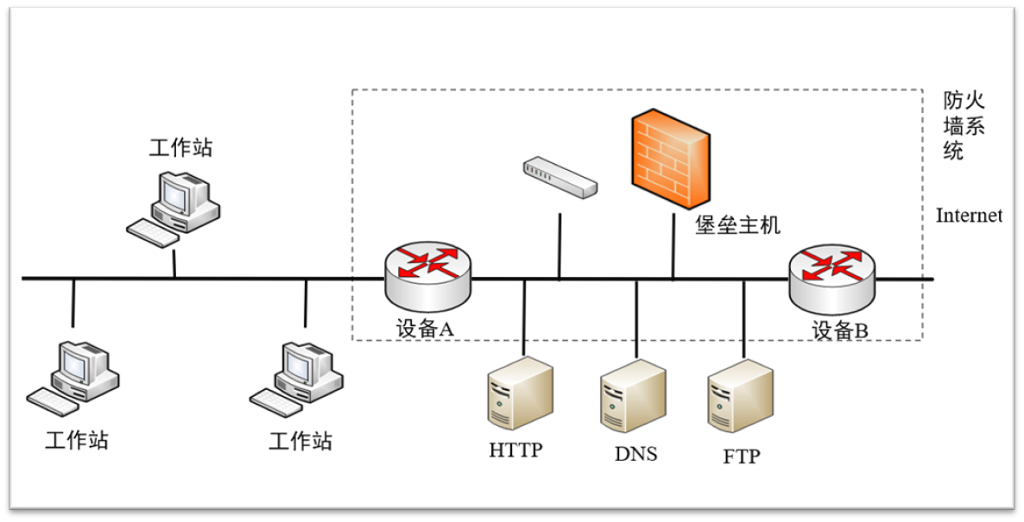
31.（10分）堡垒主机是一种被强化的可以防御网络攻击的计算机。如图所示，试回答如下问题：
（1）图示的拓扑结构对应哪一种防火墙结构？（2分）
（2）简述该防火墙系统的工作原理。（2分）
（3）设备A和设备B分别代表什么？它们的作用是什么？（2分）
（4）该防火墙结构有什么优缺点？（4分）

Slide 15
32. （10分）
数据库已经成为黑客的主要攻击目标，因为它们存储着大量有价值和敏感的信息。这些信息包括金融、知识产权以及企业数据等各方面的内容。网络罪犯开始从入侵在线业务服务器和破坏数据库中大量获利，因此，确保数据库的安全成为越来越重要的命题。网络的高速发展为企业和个人都带来了无限机遇，想要建立一个在线业务，最重要的就是建立一个全面的数据库，与此同时，保护你共享在网络中的数据安全也是至关重要的。
（1）考虑一个简化的大学数据库，其中包括关于课程(名字、编号、日期、时间、房间号、最大注册人数)、讲课的教师和听课的学生的信息。给出一个有效管理这些信息的关系数据库。
（3分）
（2）SQL注入攻击对Web应用程序构成了严重的安全威胁：它们允许攻击者不受限制地访问应用程序底层的数据库以及这些数据库包含的潜在敏感信息。试分析简述SQL注入攻击的原理和防范措施。（3分）
（3）试分析不少于2种保护数据库敏感数据的手段，简述其优缺点。（4分）

